Slide 1
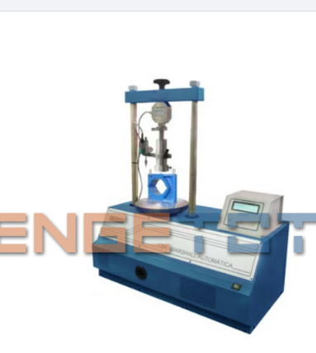
CONSIDERAÇÕES SOBRE O FUNCIONAMENTO DO APLICATIVO
Este software tem como objetivo se conectar com um microcomputador ou microcontrolador e por meio de comunicação serial comandar o funcionamento de uma prensa instrumentada que realiza o ensaio CBR(Indice de Suporte California) de acordo com a norma NBR – 9895 e o ensaio MARSHALL de acordo com a norma ME-043/95. Para isso ela envia e recebe bits por comunicação serial e por meio de sensores, relés, inversor de frequência, motor e todo um hardware especifico para o equipamento.
Para a realização dos testes de software foi usado o microcontrolador arduino, a programação de teste do arduino feita e c++ se encontra na pasta ‘suporte’ do diretório. Todo o restante do software foi desenvolvido em Python.
O software ainda é um protótipo pois ainda não tive a oportunidade de testa-lo em ambiente real, mas, foram desenvolvidos vários testes virtuais como descrito no paragrafo acima.
Exemplo do hadware da prensa:
Possui como sensores uma célula de carga de 5T, um LVDT de 25mm. Esses sensores enviam informação de força e deslocamento para o controlador que então envia esses dados para o software
Possui como atuadores dois reles de 5v, um motor de 2CV, Um Inverssor de frequência de ate 2cv. O controlador manda o sinal de abrir ou fechar os reles, os reles acionam o inverssor de frequência que seleciona a velocidade de funcionamento e o sentido do giro do motor e liga o mesmo.
OBS: Possui mais componentes elétricos mas não vem a caso esclarecer.

Slide 2
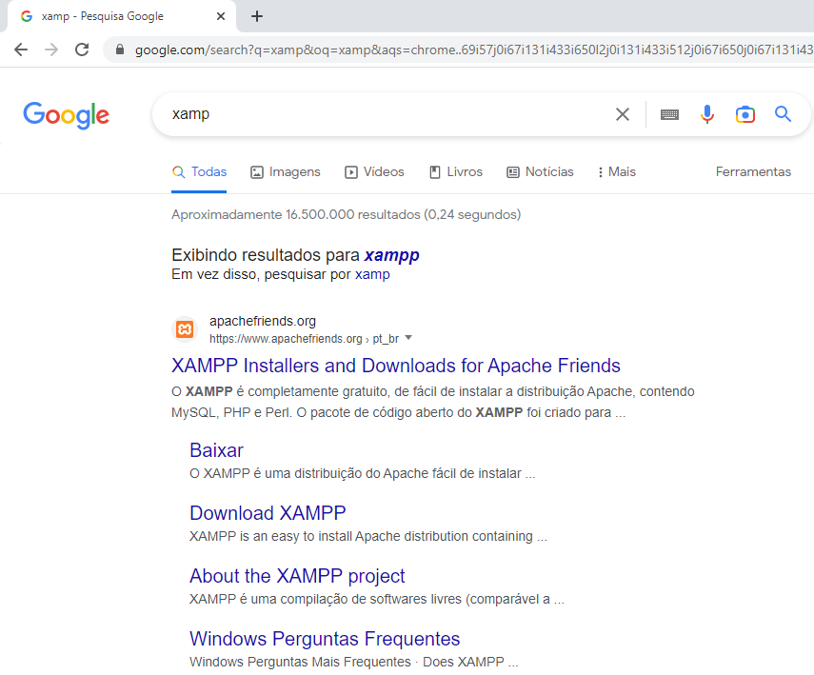
Para o software funcionar é necessário baixar e instalar o programa xampp em seu computador disponível em ‘apachefriends.org’ como mostra o print acima. Baixe e instale o programa antes de começar.
Caso já tenha o xampp instalado em sua maquina pule esta etapa.

Slide 3
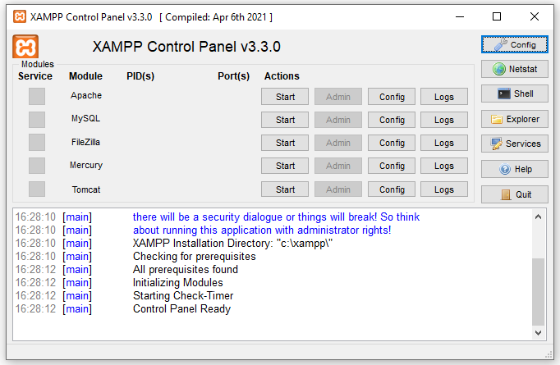
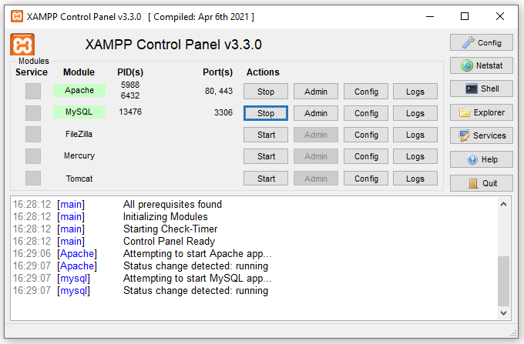
Após instalar o aplicativo xampp pressione o botão ‘start’ dos itens ‘Apache’ e ‘MySQL’
Aguarde até que a palavra ‘start’ seja substituída por ‘stop’ e pode fechar o a janela do xampp

Slide 4
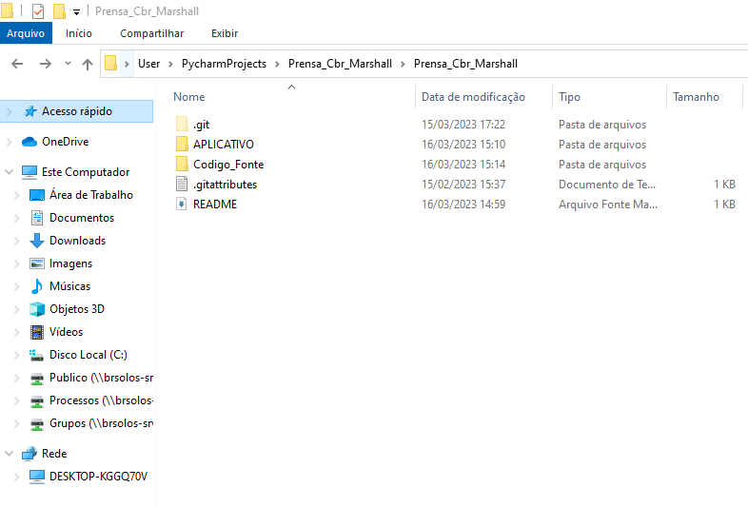
Abra a pasta ‘APLICATIVO’

Slide 5
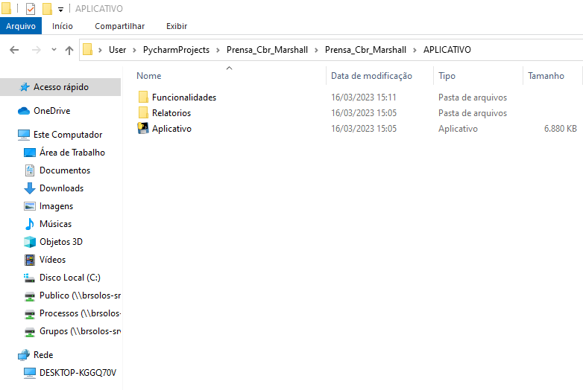
Abra o arquivo executável ‘Aplicativo’ dando dois cliques com o botão esquerdo do mouse

Slide 6
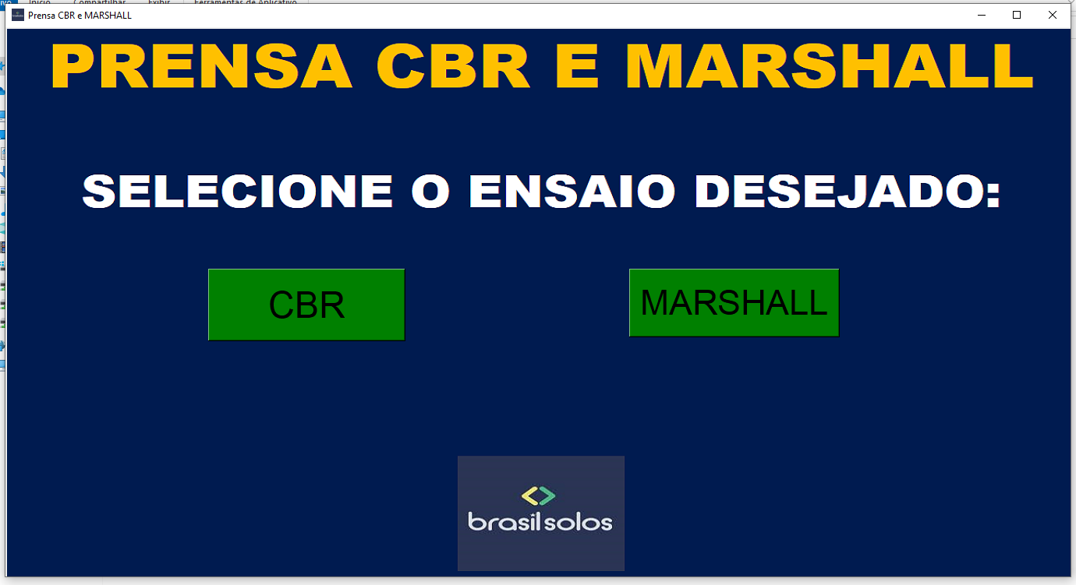
Aguarde até esta tela seja aberta no seu computador e escolha o ensaio desejado clicando em um dos botões ‘CBR’ ou ‘Marshall’

Slide 7
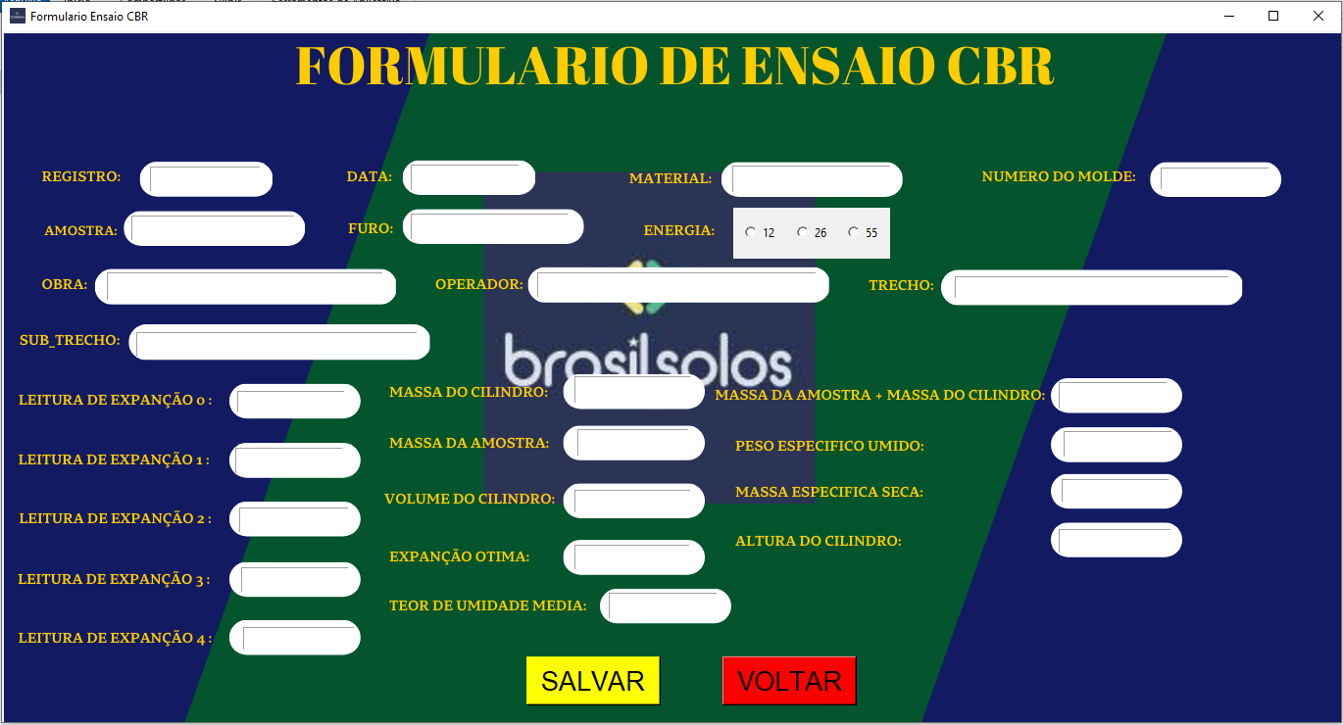
PAGINA DE RELATORIO DO ENSAIO CBR:
Os campos: REGISTRO, DATA, MATERIAL, NUMERO DO MOLDE, AMOSTRA, FURO, OBRA, OPERADOR, TRECHO e SUBTRECHO podem ser preenchidos com letras e números. Os demais campos só aceitam valores numéricos.
Os valores numérico tem como separador da parte inteira e da parte decimal o ponto final ‘.’
Caso o relatório não seja totalmente preenchido ou alguma das condições acima não seja satisfeita ao apertar o botão ‘SALVAR’ será gerado um tela de erro. Caso tudo esteja certo uma nova janela será aberta.
O botão ‘VOLTAR’ retorna para a tela anterior

Slide 8
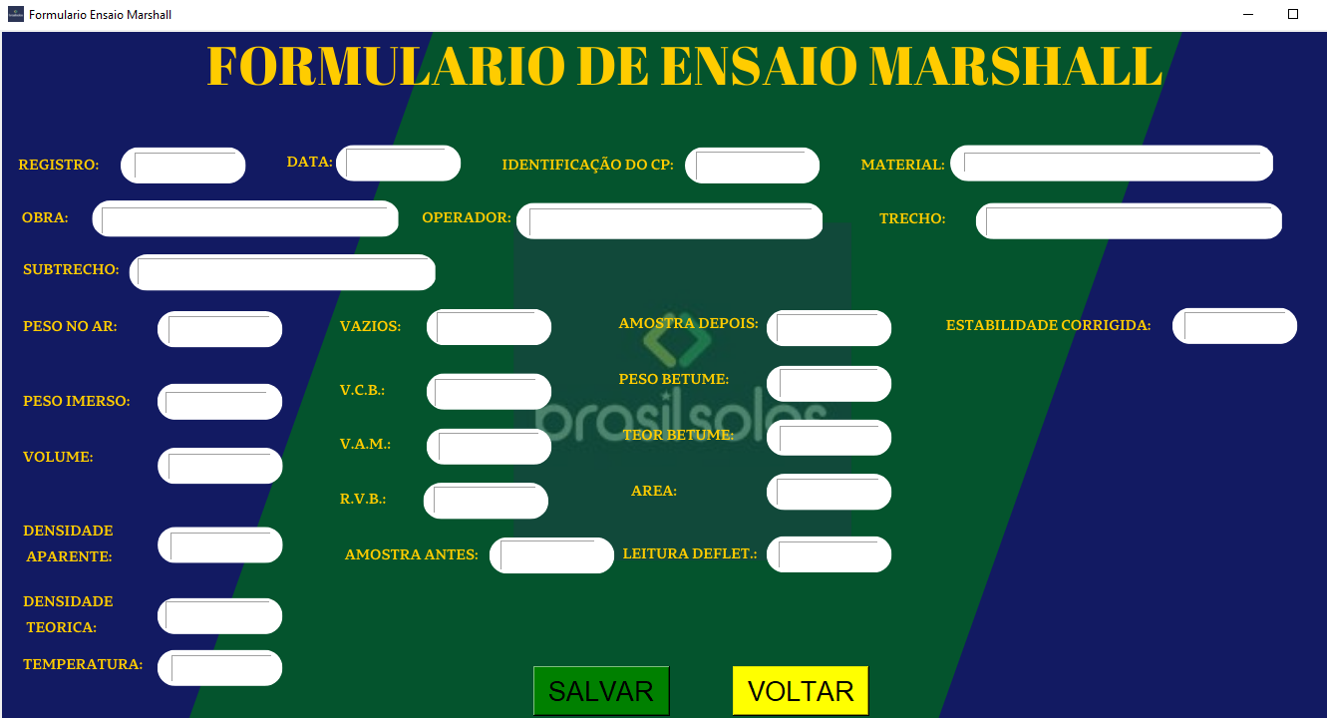
PAGINA DE FORMULARIO DO ENSAIO CBR:
Os campos: REGISTRO, DATA, IDENTIFICAÇÃO DO CP,MATERIAL, OBRA, OPERADOR, TRECHO e SUBTRECHO podem ser preenchidos com letras e números. Os demais campos só aceitam valores numéricos.
Os valores numérico tem como separador da parte inteira e da parte decimal o ponto final ‘.’
Caso o relatório não seja totalmente preenchido ou alguma das condições acima não seja satisfeita ao apertar o botão ‘SALVAR’ será gerado um tela de erro. Caso tudo esteja certo uma nova janela será aberta.
O botão ‘VOLTAR’ retorna para a tela anterior.

Slide 9
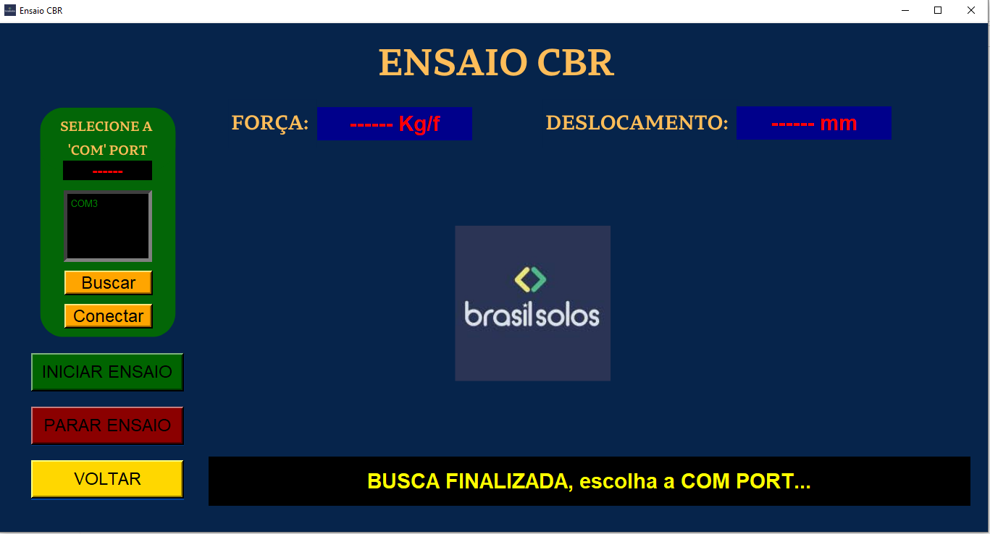
Escolha a porta COM que o seu computador esta conectado (dando dois cliques)e em seguida aperte o botão ‘CONECTAR’ localizado logo abaixo. Caso a porta COM não apareça de inicio aperte o botão ‘BUSCAR’ localizado logo abaixo
Esta barra mostra informações importantes e auxilia o usuário no que fazer
Botões de comando:

Slide 10
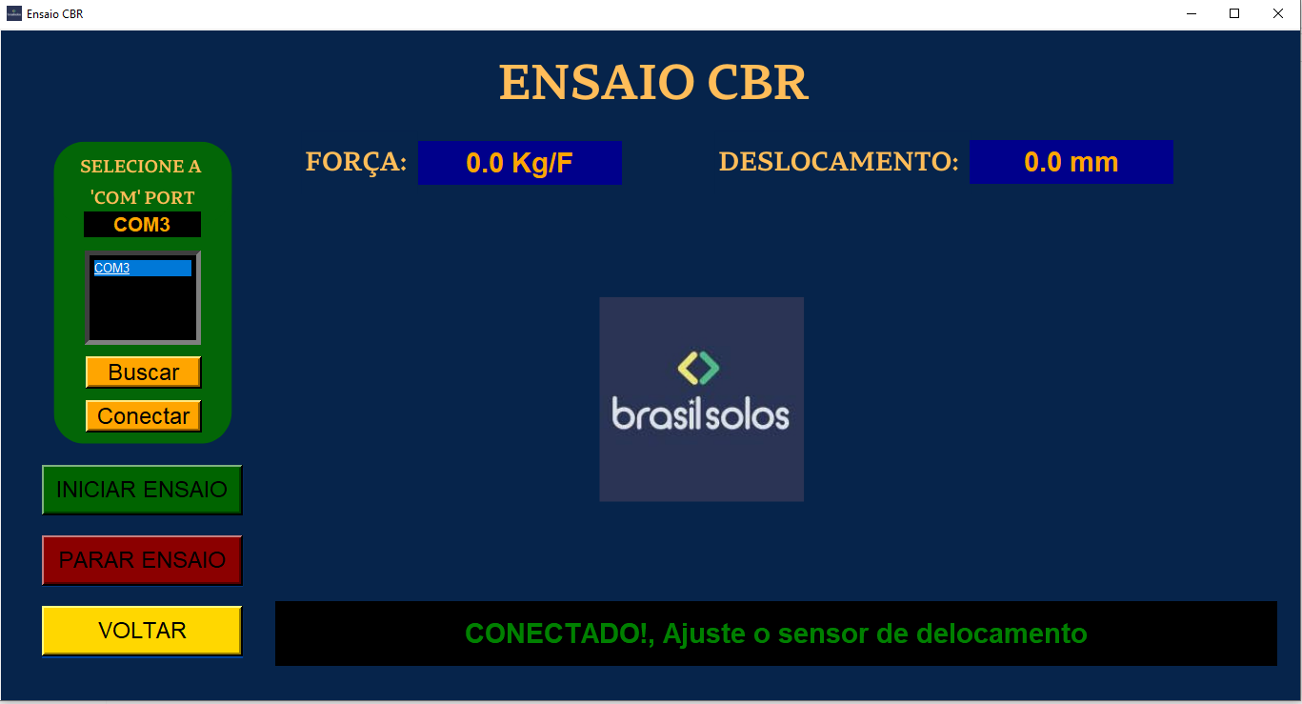
Ao se conectar com a prensa os valores de força e deslocamento serão exibidos em tempo real nos lugares indicados pelos círculos vermelhos.
O ensaio só pode começar caso sensor de deslocamento esta ajustado em 0.
Só é possível voltar à pagina anterior se o ensaio não tiver começado.
Ao iniciar o ensaio será gerado um gráfico em tempo real na tela
O ensaio é encerrado automaticamente e um pdf com o relatório é criado. Após o fim do ensaio o aplicativo é finalizado automaticamente.

Slide 11
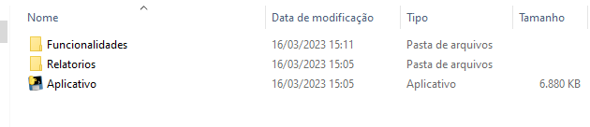
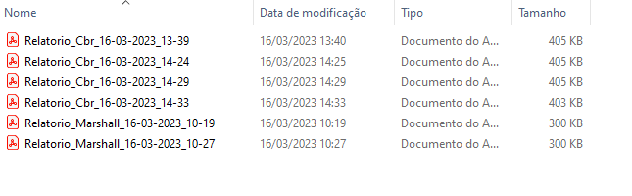
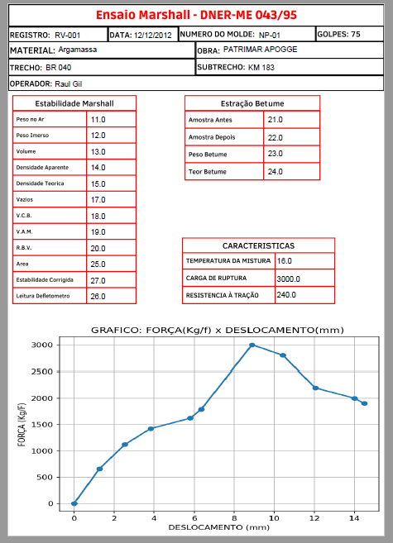
O relatório é criado na pasta ‘Relatorios’
Os relatórios são salvos com os nomes indicando o tipo de ensaio, data e hora de execução
Exemplo de relatorio

